Slide 1
Sucessão legítima
Não há testamento;
O testamento é inválido;
Testamento não abrange todos os bens do sucedido;
Testamento extrapola limites da legítima;
Testamento é caduco

Slide 2
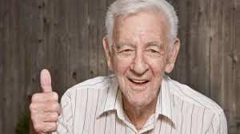
Sucessão na linha reta descendente
Classe dos descendentes
1º grau
1º grau
1º grau

Slide 3
Sucessão na linha reta descendente
Parentes de mesma classe e mesmo grau recebem por cabeça (por direito próprio).
1º grau
1º grau
1º grau
1/3
1/3
1/3

Slide 4
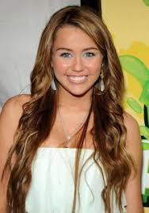
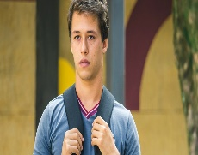
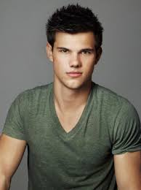
Sucessão na linha reta descendente
1º grau
1º grau
1º grau
1/3
1/3
2º grau
1/3
2º grau
2º grau
2º grau
2º grau

Slide 5
Sucessão na linha reta descendente
Os descentes mais próximos excluem os parentes mais remotos...(artigo 1.833, CC)
1º grau
1º grau
1º grau
Assim, se todos os descendentes mais próximos estiverem vivos, os de grau mais remoto não herdarão. Netos, nesse caso, não vão herdar diretamente do avô.
1/3
1/3
2º grau
1/3
2º grau
0
2º grau
2º grau
2º grau
0
0
0
0

Slide 6
Sucessão na linha reta descendente
1º grau
1º grau
1º grau
Filho pré-morto
Filhos
2º grau
2º grau
2º grau
2º grau
2º grau
Netos

Slide 7
Sucessão na linha reta descendente
Pela representação, parentes de graus diversos podem herdar ao mesmo tempo.
Os descentes mais próximos excluem os parentes mais remotos, salvo direito de representação. (art. 1.833, CC)
1º grau
1º grau
1º grau
Filho pré morto
Se descendentes estiverem no mesmo grau, recebem por cabeça. Se estiverem em graus distintos, os descendentes de grau mais remoto herdam por representação (art.1.835, CC)
2º grau
2º grau
1/3
2º grau
1/3
1/9
2º grau
2º grau
1/9
1/9
0
0

Slide 8
Sucessão na linha reta descendente
Descendentes da mesma classe têm os mesmos direitos de sucessão de seus ascendentes (art. 1.834, CC)
Todos os filhos faleceram antes do pai
1º grau
1º grau
1º grau
2º grau
2º grau
1/3
2º grau
1/3
1/5
2º grau
Só há direito de representação, quando os graus entre parentes da mesma classe são diferentes.
2º grau
1/5
1/5
1/5
1/5

Slide 9
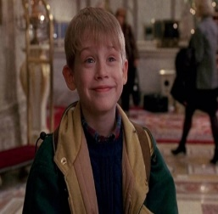
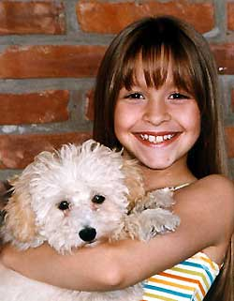
Sucessão na linha reta descendente
1º grau
Filho faleceu antes do pai
1º grau
1º grau
(receberia 1/3, mas faleceu antes do pai)
1/3
Neto faleceu antes do avô
2º grau
(receberia 1/9 por representação, pois quando o avô morreu, pai já estava morto. Mas, também faleceu antes do avô)
2º grau
1/3
2º grau
2º grau
2º grau
3º grau
3º grau
Bisnetos receberão por estirpe
1/9
0
1/9
0
1/18
1/18
Representação na linha descendente é ilimitada

Slide 10
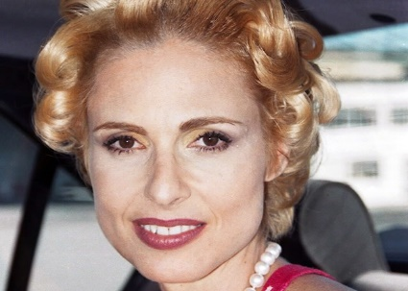
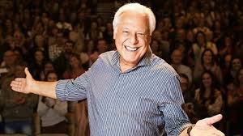
Sucessão na linha reta ascendente
Classe dos ascendentes
Linha materna
1º grau
1º grau
Linha paterna

Slide 11
Sucessão na linha reta ascendente
Classe dos ascendentes
1/2
1/2
Linha materna
1º grau
1º grau
Linha paterna
Na classe ascendente, grau mais próximo exclui o mais remoto, sem distinção de linhas (art. 1836, § 1º).
Os ascendentes da linha materna herdam o mesmo que os ascendentes da linha paterna

Slide 12
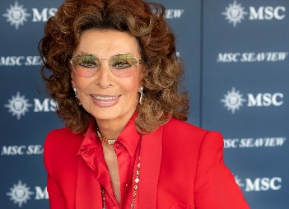
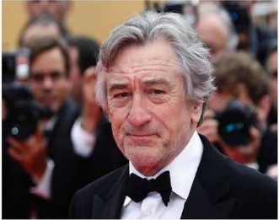
Sucessão na linha reta ascendente
0
0
0
0
Na classe ascendente não há direito de representação
2º grau
2º grau
2º grau
2º grau
Recebe tudo!!!
Pai falece antes do filho
1º grau
Linha materna
1º grau
Linha paterna
Parente de grau mais próximo exclui o de grau mais remoto
Filho falece antes dos avós

Slide 13
Sucessão na linha reta ascendente
1/4
1/4
1/4
1/4
2º grau
2º grau
2º grau
2º grau
1/2
1/2
Mãe também faleceu antes do filho
Pai falece antes do filho
1º grau
Nesse caso, recebem por cabeça, não por representação
Linha materna
1º grau
Linha paterna
Filho falece antes dos avós

Slide 14
Sucessão na linha reta ascendente
1/4
1/4
1/2
Havendo igualdade em grau e diversidade em linha, os ascendentes da linha paterna herdam a metade, cabendo a outra aos da linha materna (art. 1836, § 2º)
2º grau
2º grau
2º grau
2º grau
Mãe também faleceu antes do filho
Pai falece antes do filho
Linha materna
1º grau
1º grau
Linha paterna
1/2
1/2
Filho falece antes dos avós

Slide 15
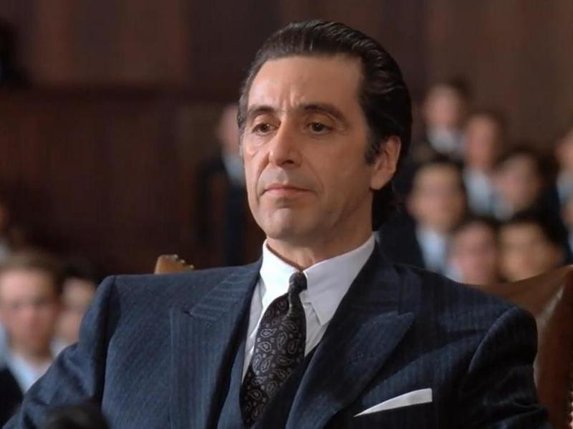
Sucessão na linha colateral
Não existe parente colateral de 1º grau.
Parentes colaterais mais próximos são os irmãos (2º grau)
1º grau linha reta (pai)
2º grau colateral (irmã)
2º grau
colateral (irmã)

Slide 16
Sucessão na linha colateral
Na classe dos colaterais, os mais próximos excluem os mais remotos... (art. 1.840, CC)
Quando filho faleceu, pai já havia morrido
1º grau, linha reta (pai)
2º grau, linha colateral (irmã)
2º grau, linha colateral (irmã)
1/2
1/2

Slide 17
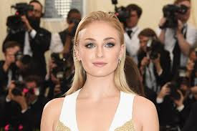
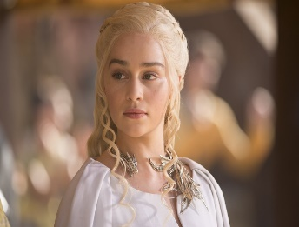
Sucessão na linha colateral
Quando filho faleceu, pai já havia morrido e a irmã também.
... salvo o direito de representação concedido aos filhos dos irmãos(art. 1.840, CC)
1º grau
2º grau
2º grau
1/2
Na linha colateral, o direito de representação apenas é concedido para filhos de irmãos.
3º grau (sobrinha)
3º grau (sobrinha)
1/4
1/4

Slide 18
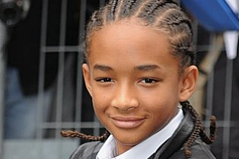
Sucessão na linha colateral
Concorrendo filhos de irmãos falecidos, herdam por cabeça (art. 1843, § 1º, CC)
1º grau
2º grau
2º grau
3º grau (sobrinha)
3º grau (sobrinha)
3º grau (sobrinho)
1/3
1/3
1/3

Slide 19
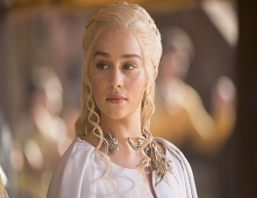
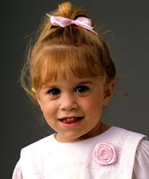
Sucessão na linha colateral
Quando filho faleceu, pai já havia morrido, a irmã e as sobrinhas também.
1º grau linha reta (pai)
2º grau colateral (irmã)
2º grau colateral (irmã)
Herda tudo do irmão!
3º grau colateral (sobrinha)
3º grau colateral (sobrinha)
Somente filhos de irmãos têm direito de representação, filhos de sobrinhos, não.
4º grau colateral (sobrinha-neta)
0

Slide 20
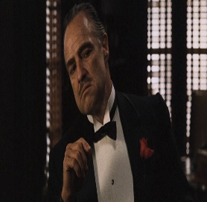
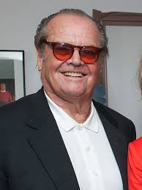
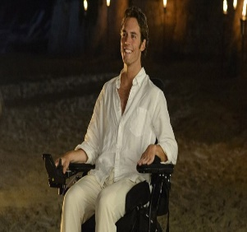
Sucessão na linha colateral
Quando sucedido faleceu, já eram falecidos todos os seus ascendentes e irmãos.
Na falta de irmãos, herdarão os filhos destes e, não os havendo, os tios (art. 1843, CC).
2º grau, linha reta, (avô)
3º grau colateral (tio)
1º grau, linha reta (pai)
2º grau colateral (irmã)
0
2º grau colateral (irmã)
4º grau colateral (prima)
4º grau colateral (primo)
3º grau colateral (sobrinha)
3º grau colateral (sobrinha)
0
0
1/2
1/2

Slide 21
Sucessão na linha colateral
Quando sucedido faleceu, já eram falecidos todos os seus ascendentes e irmãos.
Na falta de irmãos, herdarão os filhos destes e, não os havendo, os tios (art. 1843, CC).
2º grau, linha reta, (avô)
3º grau colateral (tio)
1º grau, linha reta (pai)
100%
2º grau colateral (irmã)
2º grau colateral (irmã)
4º grau colateral (prima)
4º grau colateral (primo)
3º grau colateral (sobrinha)
3º grau colateral (sobrinha)
0
0
1/2
1/2

Slide 22
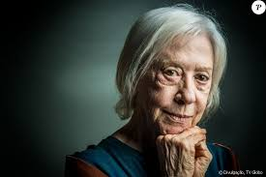
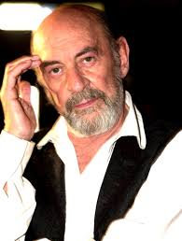
Sucessão na linha colateral
3º grau linha retal (bisavó)
4º grau linha colateral (tio- avô)
2º grau, linha reta, (avô)
3º grau colateral (tio)
1/4
1º grau, linha reta (pai)
2º grau colateral (irmã)
4º grau colateral (prima)
2º grau colateral (irmã)
4º grau colateral (primo)
3º grau colateral (sobrinha)
3º grau colateral (sobrinha)
1/4
1/4
1/4
4º grau colateral (sobrinha-neta)

Slide 23
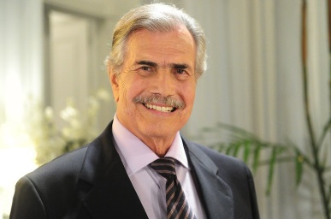
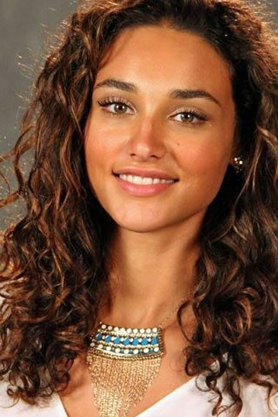
Sucessão na linha colateral
Colateral de 2º grau
Colateral de 2º grau
Colateral de 2º grau
Colateral de 2º grau

Slide 24
Sucessão na linha colateral
Art. 1843, §2º
Colateral de 2º grau
Colateral de 2º grau
Colateral de 2º grau
Colateral de 2º grau
X
X/2
X/2
X

Slide 25
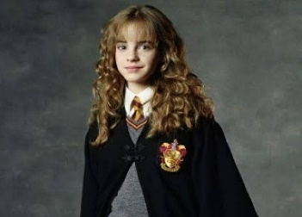
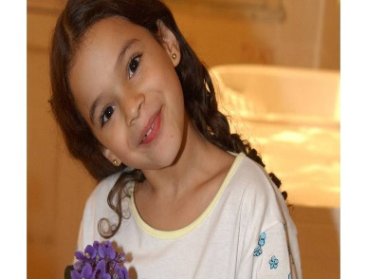
Sucessão na linha colateral
Filhos de irmãos unilaterais também herdam metade que os filhos de irmãos bilaterais 1.843, §2º
A regra não se estende para sobrinhos-netos, que herdarão a mesma quantia por cabeça
X
X/2

Slide 26
Sucessão do cônjuge
Quando cônjuge é herdeiro? Art. 1.830, CC: Somente é reconhecido direito sucessório ao cônjuge sobrevivente se, ao tempo da morte do outro, não estavam separados judicialmente, nem separados de fato há mais de dois anos, salvo prova, neste caso, de que essa convivência se tornara impossível sem culpa do sobrevivente.
1º requisito: cônjuges não estão separados judicialmente;
2º requisito: cônjuges não estão separados de fato há mais de dois anos;
3º requisito: cônjuges não estarem separados de fato há mais de dois anos por culpa concorrente ou por culpa exclusiva do cônjuge sobrevivente. (Discussão sobre culpa envolvendo a EC 66/2010 e a culpa mortuária, bem como possibilidade de herdar após rompimento da vida comum)

Slide 27
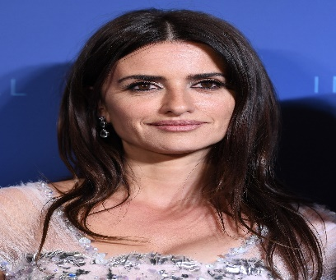
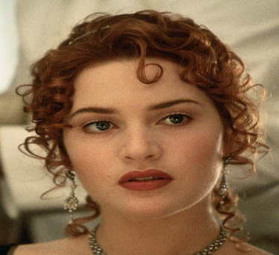
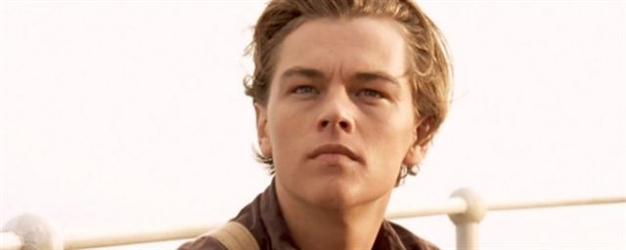
SUCESSÃO DO CÔNJUGE

Slide 28
Sucessão do cônjuge
Cônjuge ocupa terceiro lugar na ordem de vocação hereditária, enquanto parentes colaterais ocupam o 4º lugar (art. 1.829, III e IV)
0
100%

Slide 29
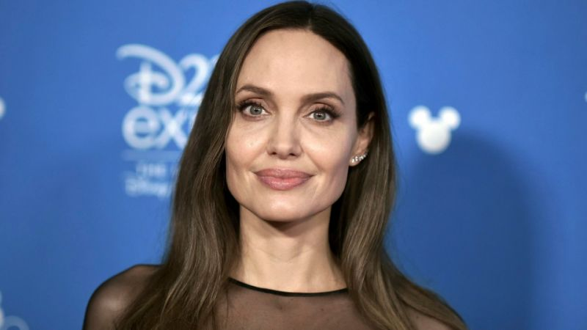
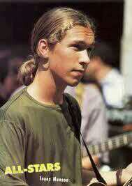
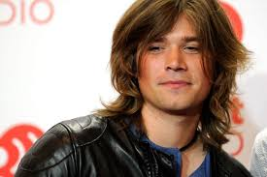
Sucessão do cônjuge quando há descendentes
Concorrência sucessória condicionada aos regimes de bens do casamento (art. 1.829, I, CC)

Slide 30
Sucessão do cônjuge quando há descendentes
Concorrência sucessória condicionada aos regimes de bens do casamento
Comunhão universal de bens
A sucessão defere-se: “I - aos descendentes, em concorrência com o cônjuge sobrevivente, salvo se casado este com o falecido no regime da comunhão universal...”

Slide 31
Sucessão do cônjuge quando há descendentes
Comunhão universal de bens
Bens Comuns
1/3
Cônjuge não será herdeiro concorrente
1/3
50% (1/2)
Meação
50% (1/2)
Herança
1/3
Cada filho herdou 1/6 de todos os bens comuns

Slide 32
Sucessão do cônjuge quando há descendentes
Regime da separação obrigatória de bens (hipóteses do art. 1.641)
Bens Particulares
Bens Particulares
1/3
1/3
Herança
1/3
Cônjuge não será herdeiro concorrente.
“I -... , ou no da separação obrigatória de bens (art. 1.640, parágrafo único)...”

Slide 33
Sucessão do cônjuge quando há descendentes
Regime de comunhão parcial de bens
“I...; ou se, no regime da comunhão parcial, o autor da herança não houver deixado bens particulares;”
Só há bens comuns. Não deixou bens particulares
1/3
1/3
50%
Meação
50%
Herança
1/3
Cada filho herdou 1/6 de todos os bens comuns

Slide 34
Sucessão do cônjuge quando há descendentes
Regime de comunhão parcial de bens: há bens particulares e comuns.
Bens comuns
Bens particulares
1/3
1/4
1/3
1/4
50%
Meação
50%
Herança
1/4
1/3
1/4
Cônjuge não é herdeira dos bens comuns
Cada filho herdou 1/6 de todos os bens comuns
Cônjuge é herdeira de bens particulares

Slide 35
Sucessão do cônjuge quando há descendentes
Regime de participação final nos aquestos
Regras semelhantes ao que se verifica na comunhão parcial de bens (Giselda Hironaka)
Posicionamento divergente (José Fernando Simão): não há bens comuns. Sempre há concorrência.

Slide 36
Sucessão do cônjuge quando há descendentes
Regime de separação convencional de bens
Bens particulares
Bens particulares
1/4
Herança
1/4
1/4
Herança
1/4

Slide 37
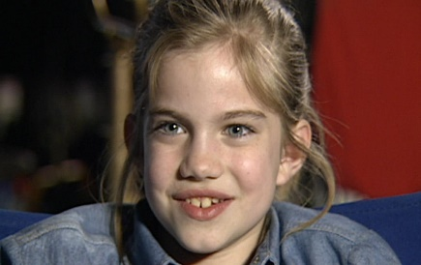
Sucessão do cônjuge quando há descendentes
Art. 1.832. Em concorrência com os descendentes (art. 1.829, inciso I) caberá ao cônjuge quinhão igual ao dos que sucederem por cabeça, não podendo a sua quota ser inferior à quarta parte da herança, se for ascendente dos herdeiros com que concorrer.
1/4
3/16
3/16
3/16
3/16

Slide 38
Sucessão do cônjuge quando há descendentes
1/5
1/5
1/5
1/5
1/5

Slide 39
Sucessão do cônjuge quando há descendentes
Descendência híbrida
1/5
1/5
1/5
1/5
1/5
STJ, Resp 1.357.117/MG, Rel. Min. RICARDO VILLAS BÔAS CUEVA, T3, julgado em 13.03.18, publicado em 26.03.2018

Slide 40
Sucessão do cônjuge quando há ascendentes
1/3
1/3
1/3
“Art. 1.837. Concorrendo com ascendente em primeiro grau, ao cônjuge tocará um terço da herança...”

Slide 41
Sucessão do cônjuge quando há ascendentes
1/2
1/2
“Art. 1.837... caber-lhe-á a metade desta se houver um só ascendente...”

Slide 42
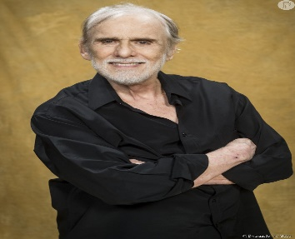
Sucessão do cônjuge quando há ascendentes
1/2
1/2
“Art. 1.837... ou se maior for aquele grau...”

Slide 43
Direito real de habitação
Art. 1.831. Ao cônjuge sobrevivente, qualquer que seja o regime de bens, será assegurado, sem prejuízo da participação que lhe caiba na herança, o direito real de habitação relativamente ao imóvel destinado à residência da família, desde que seja o único daquela natureza a inventariar.

